Slide 1
Из опыта работы по дистанционному обучению
Вятченникова Л.В. учитель химии МАОУ « СОШ №73»

Slide 2
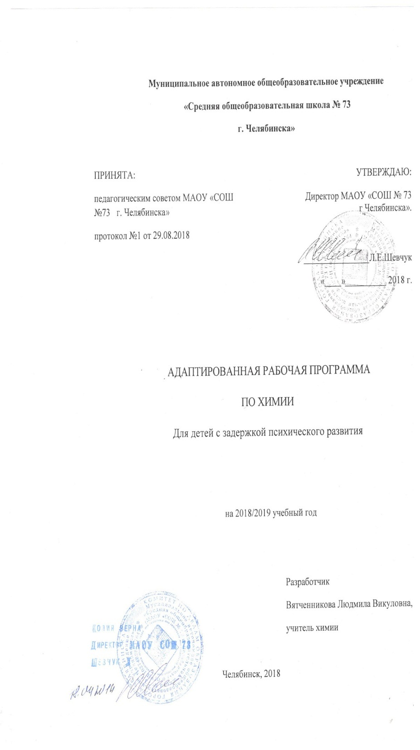
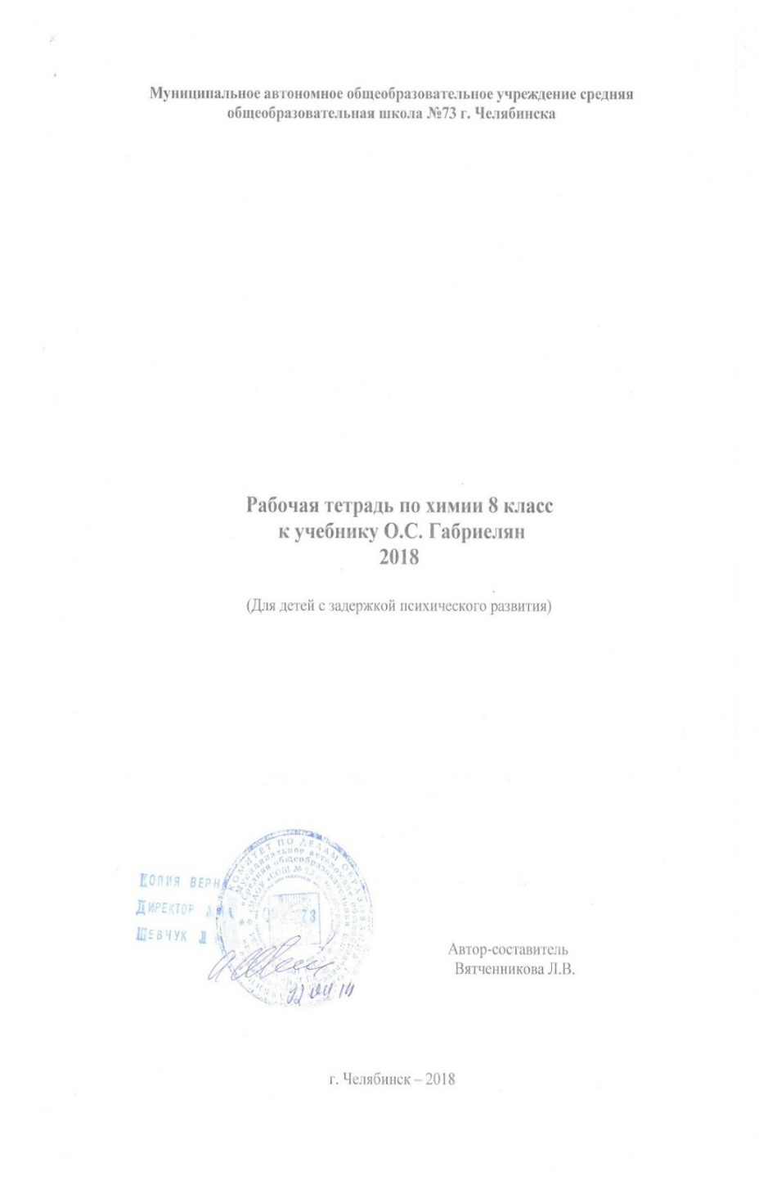
Ресурсы
К уроку. Предмет химии. Вещества
К уроку. Превращение веществ. Роль химии в жизни человека.
К уроку. Знаки химических элементов
К уроку: «Структура периодической системы химических элементов Д. И. Менделеева»
К уроку: «Химические формулы. Относительная атомная и молекулярная массы»
К уроку. Строение атома.
К уроку: Строение электронных оболочек.
К уроку. Изменение числа электронов на внешнем электронном уровне атома
К уроку. Взаимодействие атомов между собой. Виды химической связи.
К уроку. Контрольная работа №1»Атомы химических элементов»
К уроку. Простые вещества – металлы.
К уроку. Простые вещества – неметаллы.
К уроку. Понятие о степени окисления.
К уроку Оксиды.
К уроку: Основания.
К уроку: Кислоты.
К уроку: Соли.
К уроку: Обобщение сведений о важнейших классах неорганических соединений.
Урок Контрольная работа «Соединения химических элементов»
К уроку: Чистые вещества и смеси.
К уроку: Физические и химические явления в химии
К уроку: Химические реакции
К уроку: Закон сохранения массы
К уроку: Химические уравнения.
К уроку: Самостоятельная работа
К уроку. Практическая работа №1 «Приемы обращения с лабораторным оборудованием».
К уроку: Практическая работа№2: «Горение свечи»
К уроку: Практическая работа№3:» Признаки химических реакций»
К уроку: Практическая работа№4: «Приготовление раствора сахара и расчёт его массовой доли в растворе»
К уроку: Растворимость. Растворы, типы растворов.
К уроку: Электролитическая диссоциация.
К уроку: Ионные реакции
К уроку: Основания и их свойства.
К уроку: Оксиды и их свойства.
К уроку: Генетическая связь между классами веществ.
К уроку: Практическая работа №5 К уроку: Практическая работа №6 К уроку: Практическая работа №7 К уроку: Контрольная работа.»Химическии

Slide 3
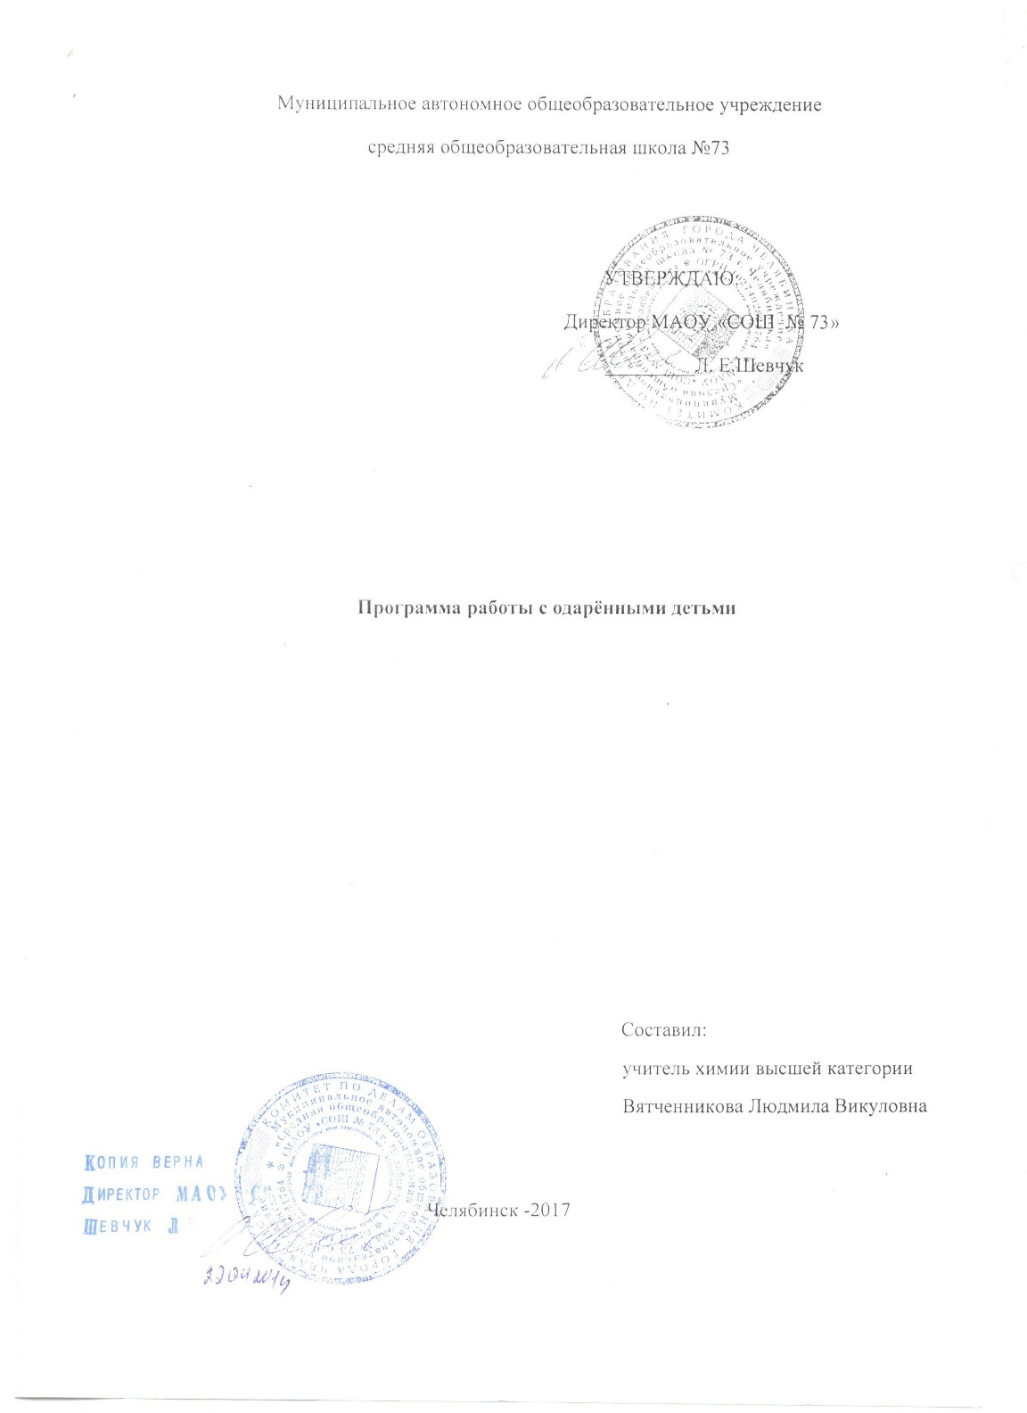
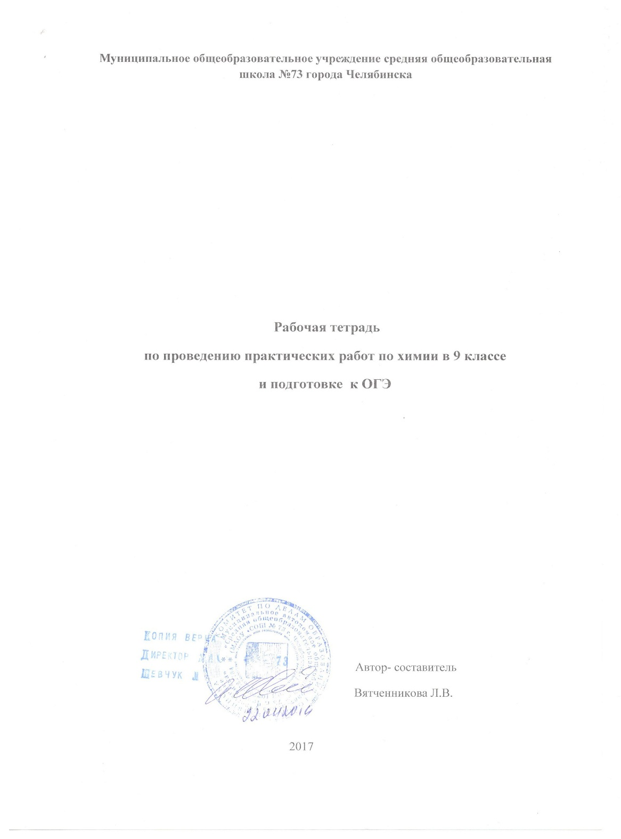
Оглавление
Тема: Характеристика химического элемента на основании его положения в Периодической системе Д. И. Менделеева.
Тема: Периодический закон и Периодическая система Д. И. Менделеева в свете учения о строении атома.
Тема: Основные классы неорганических соединений.
Оксиды, их классификация и свойства
Тема: Основные классы неорганических соединений. Основания
Тема: Основные классы неорганических соединений Кислоты их классификация и свойства
Тема: Основные классы неорганических соединений. Соли
Тема: Основные классы неорганических соединений
Тема: Контрольная работа №1 по теме «Введение. Общая характеристика химических элементов и химических реакций. Периодический закон и Периодическая система химических элементов Д. И. Менделеева»
Тема: Классификация химических реакций по различным признакам.
Тема: Положение элементов металлов в Периодической системе Д. И. Менделеева и особенности строения их атомов. Физические свойства металлов. Сплавы
Тема: Понятие о коррозии металлов
Тема: Общая характеристика элементов IА группы.
Тема: Алюминий. Строение атома, физические и химические свойства простого вещества.
Тема: Общие химические свойства неметаллов. Неметаллы в природе и способы их получения
Тема: Общая характеристика галогенов
Тема: Хлороводород. Соляная кислота и ее соли.
Тема: Серная кислота как электролит и ее соли.
Тема: Оксиды серы (IV и VI), их получение, свойства и применение.
Тема: Углерод
Тема: Угольная кислота и ее соли. Жесткость воды и способы ее устранения.
Тема: Кремний. Оксид кремния (IV). Кремниевая кислота и силикаты.
Тема: Обобщение по разделу «Неметаллы»
Тема: Контрольная работа по разделу «Неметаллы».
Тема: Контрольная работа по разделу «Неметаллы»

Slide 4
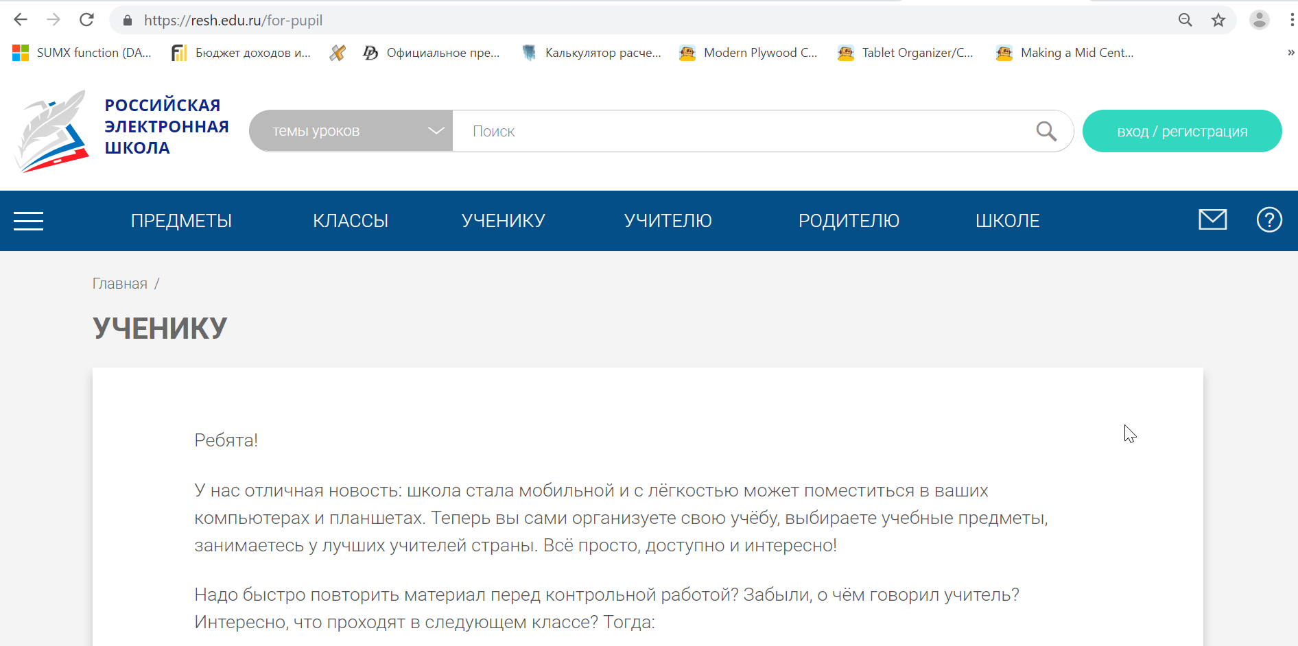
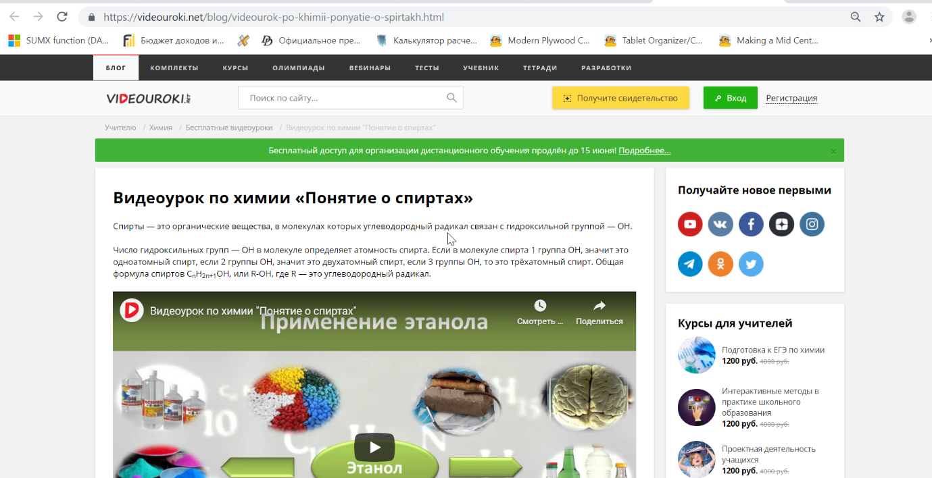
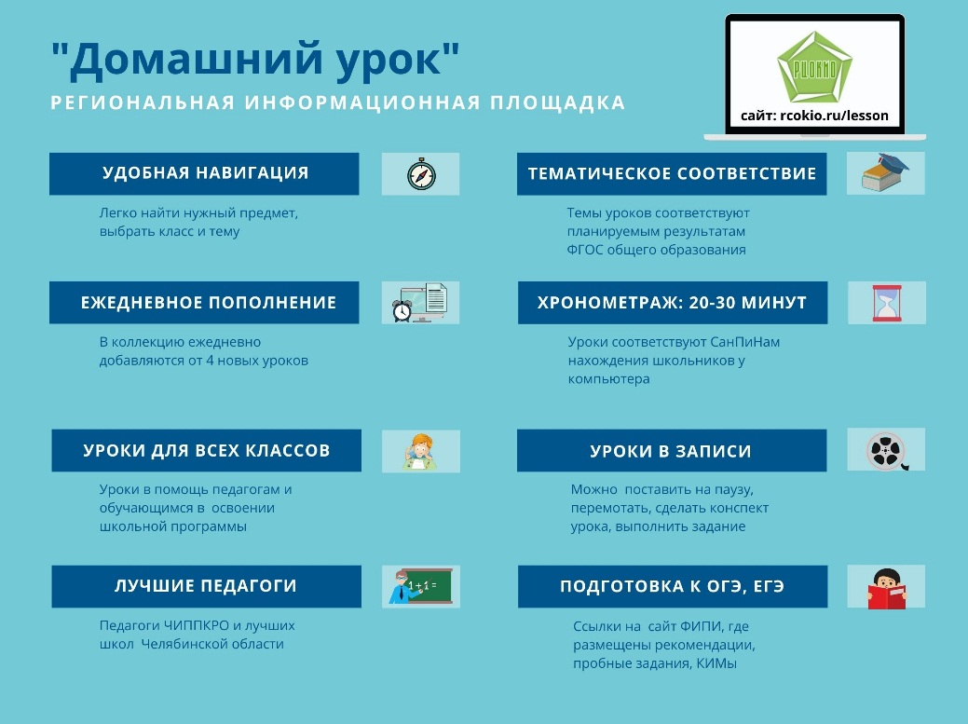
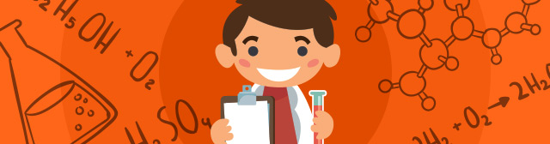
Интернет- ресурсы
https://resh.edu.ru/for-pupil- РЭШ
Видеоуроки в интернет — сайт для учителей
Видео урок «Качественные реакции в химии»

Slide 5
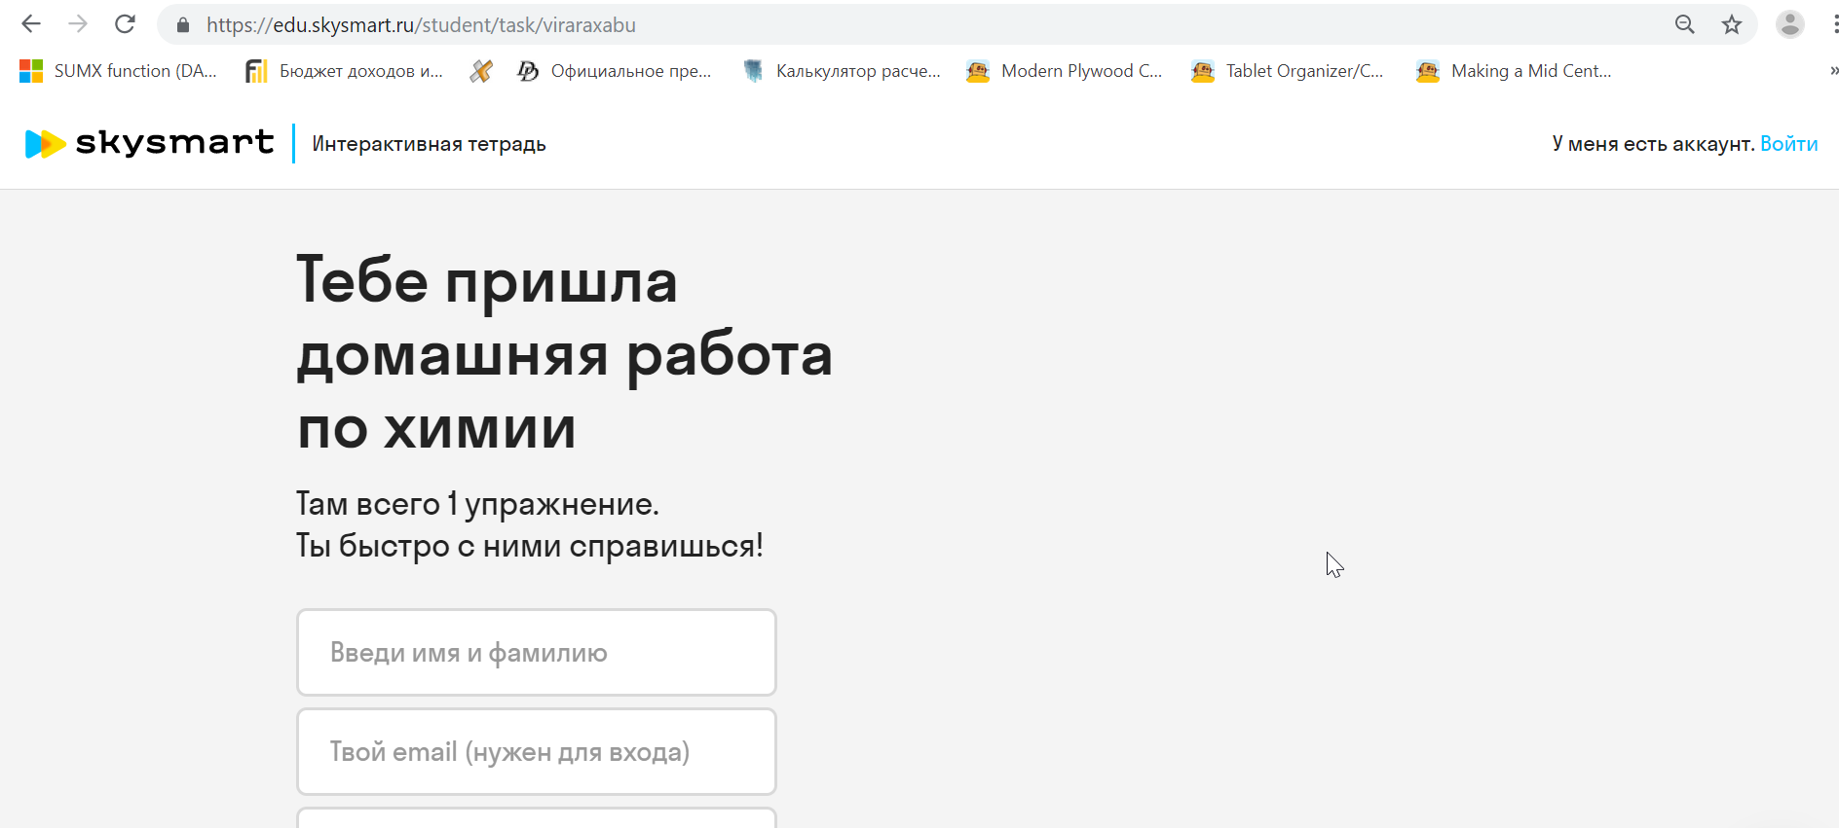
Интерактивная рабочая тетрадь для 1–11 классов На основе рабочих тетрадей АО «Издательство "Просвещение"» Выберите предмет, задания и отправьте учащимся:
Кочанова Катя Баллы 89 Оценка 5
Задание от 25 мая, 08:07
SkySmart Химия • 25 мая, 08:07 • 1 упражнение
Садыкова Алина • 93 из 100
Установи соответствие
Переработка нефти очень важный технологический процесс, который позволяет получить многие углеводороды и некоторые виды топлива. Расположите в правильном порядке стадии переработки нефти:
Вторичная переработка 3
Подготовка нефти 1
Первичная переработка 2

Slide 6
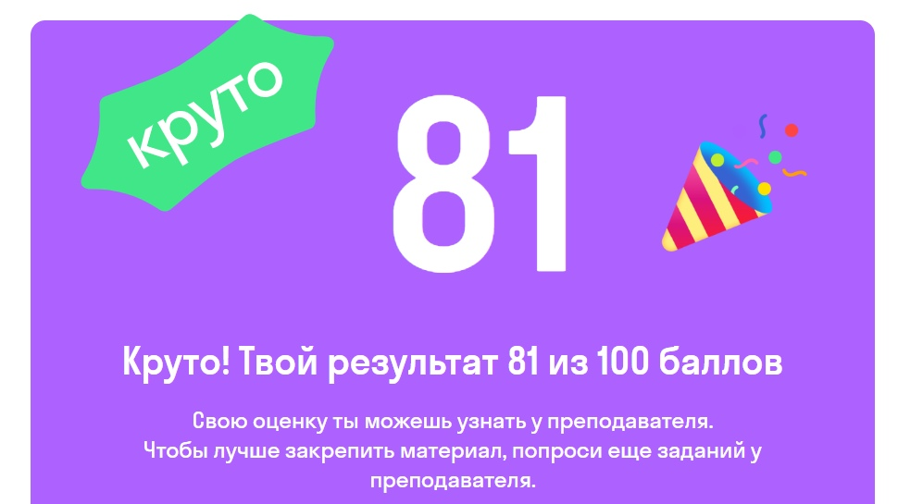
Интерактивная рабочая тетрадь Skysmartedu.skysm
Данилова Наталья • 81 из 100 5
Выбери правильный ответ
Выбери способ получения и название полимера
Полиэтилен —
целлюлоза —
ацетатное волокно —
нуклеиновые кислоты —
натуральный каучук —
SkySmart Химия
Кашмина Виктория • 86 из 100
Выбери правильные ответы
Выберите верные утверждения, характеризующие химические свойства веществ
Максимальная валентность кислорода равна номеру группы
Сера взаимодействует с водородом и окисляет его
Магний горит в углекислом газе
Медь растворяется в концентрированной соляной кислоте
Цинк реагирует с водными растворами щелочей
Основные свойства гидроксида алюминия выражены сильнее чем у гидроксида магния
Хлор взаимодействует с кислородом, образуя оксид.
При взаимодействии гидроксида натрия с оксидом бария образуется соль и вода
Анфилофьева Анастасия 87 из 100 5
Выбери верные ответы
Какие утверждения справедливы для уравнения реакции Cl2​+2NaOH(хол)​→NaCl+NaClO+H2​O
хлор является окислителем и восстановителем
хлор отдает один электрон и окисляется
гидроксид натрия является окислителем
хлор является только окислителем
хлор является только восстановителем
хлор присоединяет один электрон и восстанавливается
хлор отдает один электрон и восстанавливается
хлор присоединяет один электрон и окисляется
реакция протекает без изменения степеней окисления элементов

Slide 7
Цель и задачи уроков
Упражнения, направленные на работу с текстом
Упражнения, направленные на развитие внимания, пространственного восприятия, образного мышления
Упражнения, направленные на развитие аналитико-синтетической деятельности на основе заданий в составлении целого из частей как способ развития логического мышления
Упражнения, направленные на развитие пространственного восприятия на основе упражнений в узнавании и соотнесении
Особое внимание уделить совершенствованию познавательной активности учащихся, их мотивированию к самостоятельной учебной работе. В связи с этим предполагаются соответствующие вопросы и задания, в том числе в форме домашнего эксперимента, познавательных задач, таблиц, схем и прочие

Slide 8
Задания к урокам
Установите соответствие между формулой и названием вещества
В каком ряду расположены только соли, оксиды, кислоты
Расставьте коэффициенты в уравнениях реакций
Из представленного списка веществ выписать все соли….
Решите загадки
Вещества потерялись
Закончите фразу
Составьте формулу соли по диаграмме и таблице
Перенести формулы веществ согласно их классификации
Задание: Кто больше? Необходимо используя эти знаки, составить как можно больше химических формул и дать названия полученным веществам (формулы не должны повторяться)
Ответ: K2SO_{3,} K2CO_{3,} KCl, K2S, KOH, K3PO_{4,} KI, MgCl2, MgS, MgSO_{3,} MgCO_{3,} MgI2, Mg(OH)2, Mg3(PО4)2, ZnCl2, ZnS, ZnSO_{3,} ZnCO_{3,} ZnI2, Zn(OH)2, Zn3(PО4)2, HCl, H2S, H2SO_{3,} H2CO_{3,} HI, HOH, H3PO_{4,} CaCl2, CaS, CaSO_{3,} CaCO_{3,} CaI2, Ca(OH)2, Ca3(PО4)2.
.

Slide 9
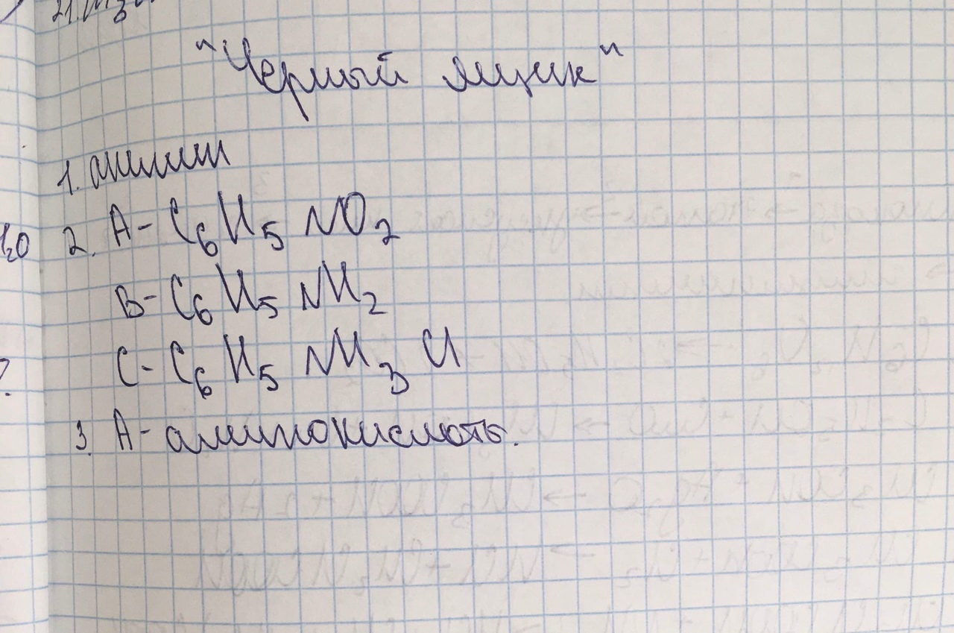
Структура урока
Это соединение – бесцветная маслянистая жидкость, малорастворимая в воде, но хорошо растворимая в этаноле и бензоле. Ядовита. Применяется для получения красителей, лекарственных препаратов, пластических масс, фотографии, взрывчатых веществ. - Анилин
2.Соединение «А» – тяжелая желтоватая жидкость с запахом горького миндаля. Соединение «А» при действии железных стружек в кислой среде восстанавливается в соединение «В» бесцветную маслянистую жидкость, малорастворимую в воде. При действии на «В» концентрированной соляной кислоты происходит экзотермическая реакция с образованием соли «С». Что из себя представляют вещества «А», «В», «С»? Приведите их формулы и уравнения реакций
Мотивация

Slide 10
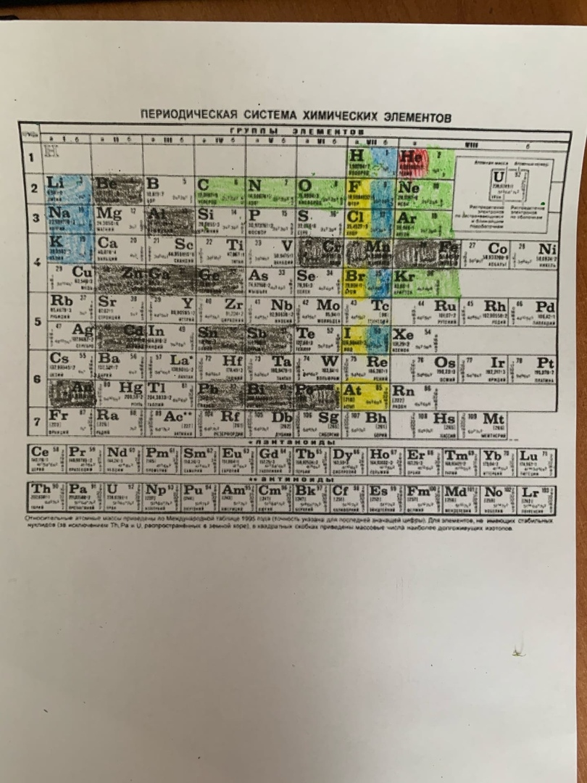
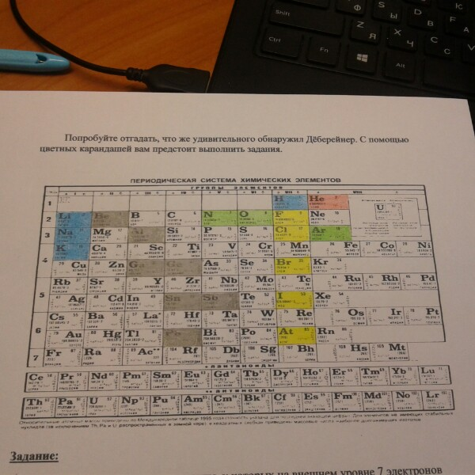
Задание:
Закрасьте желтым цветом элементы, у которых на внешнем уровне 7 электронов
Закрасьте синим цветом элементы, у которых степень окисления равна 1
Закрасьте зеленым цветом элементы, которые содержатся в воздухе.
Закрасьте красным цветом элемент, который используют, чтобы воздушные шарики поднимались вверх.
Закрасьте черным амфотерные элементы.
1)Жёлтый цвет – Фтор (F), Хлор (Cl), Бром (Br),Йод (I),At (Астат).
2)Синий цвет – Водород (H),Литий (Li),Натрий (Na),Калий (K).
3)Зелёный цвет – Азот (N), Кислород (O),Аргон (Ar).
4) Красный цвет – Гелий (He).
5)Чёрный цвет – Бериллий (Be),Алюминий (Al), Галлий (Ga),Германий (Ge),Олово (Sn), Сурьма (Sb), Свинец(Pb).

Slide 11
Прочитайте текст:
Шел 1817 год. У министра Веймарского герцогства, поэта и философа Иоганна Гете собрались за вечерним чаем его друзья и родственники. Среди них были Иоганн Дёберейнер, профессор химии, жена сына герцога Мария Павловна – сестра русского царя Александра I и другие влиятельные лица. Дёберейнер сказал, что если все известные химические элементы сгруппировать по сходству их свойств и расположить по три в ряд по возрастанию атомных масс, то обнаружится нечто удивительное. Мария Павловна заметила: “Бог троицу любит…”.
Задание:
Сгруппируйте данные химические элементы по свойствам: литий, хлор, натрий, кальций, йод, бром, барий, калий, стронций (3 элемента в каждой группе) и расположите их в порядке возрастания их атомных масс.
По свойствам: 1. Li, Na, K – щелочные металлы. 2. Ca, Sr, Ba – щелочноземельные металлы. 3. Cl, Br, I – галогены.
По возрастанию атомных масс:
Li (7 а.м.) – Na (23 а.м.) – Cl (35 а.м.) – K (39 а.м.) – Ca (40 а.м.) –
Br (80 а.м.) – Sr (88 а.м.) – I (127а.м.) – Ba (137а.м.).

Slide 12
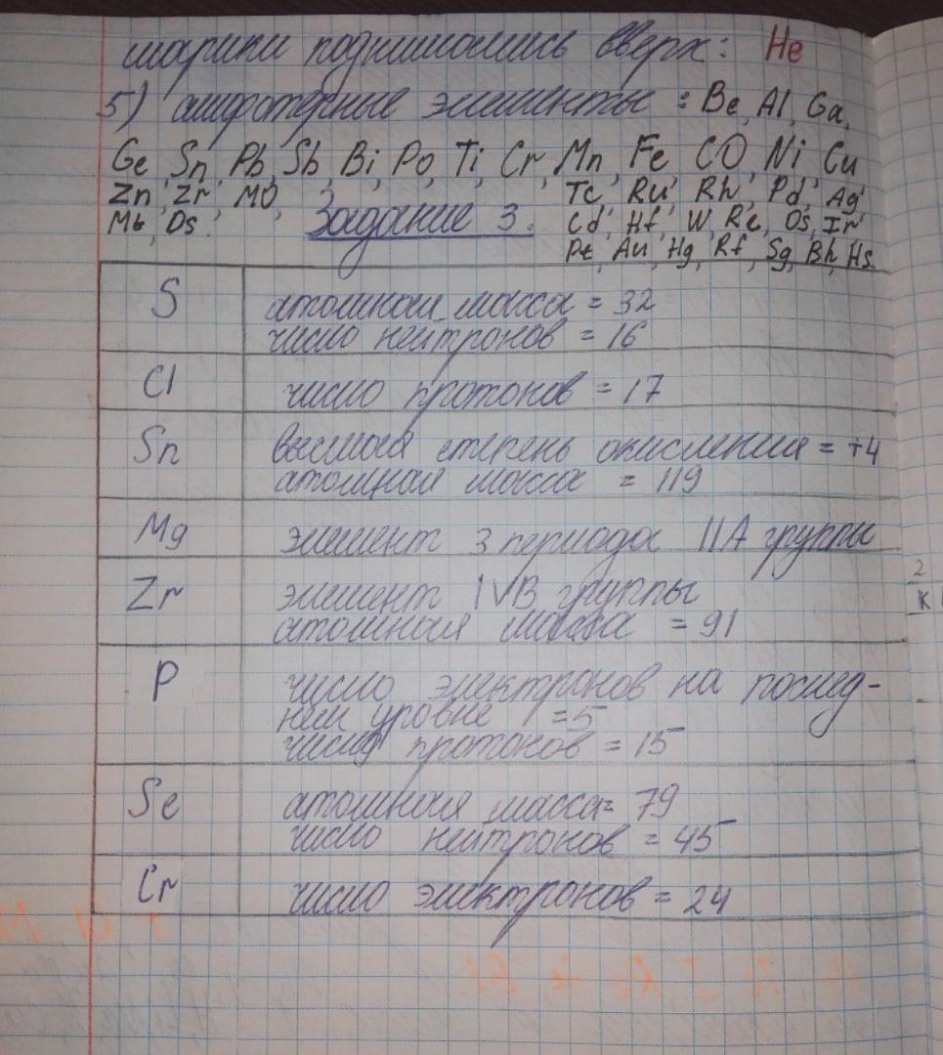
Задание: Прочитай текст
Для многих из Вас любой металл – «железо». Коррозия металлов ассоциируется с железом. Всегда ли последствия коррозии имеют рыжий цвет? От чего зависит цвет результата коррозии? Как вы объясните, что металлы бывают разные и их нельзя называть одним словом «железо»?
Ответ:
Последствия коррозии не всегда имеют рыжий цвет. Цвет результата коррозии зависит от состава окружающей среды и от самого характера металла. Нельзя назвать все металлы- железом, так как есть и медь, и золото, и серебро. Также можно убедиться, посмотрев образцы всех металлов, в пример можно взять настоящее железо- железные изделия (из чугуна) и посуду – алюминиевые ложки или вилки и сравнить их.
Задание: определи элемент
Задание: Прочитай текст

Slide 13
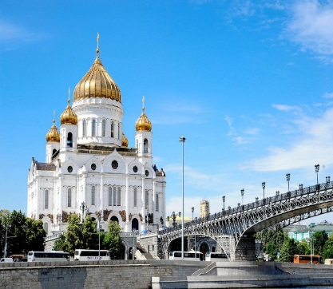
Выполнила: Никитина Дарья 9 «Д»
Задание: Прочитай пословицы
Не кует железа молот – кует кузнец.
Не знаешь шить золотом, так бьешь молотом.
Без разума сила все равно, что железо гнило.
Железная воля – не всякого доля.
В огне и железо не плавится
Серебряный молоток пробьёт железный потолок.
Что ни слово – золото
Золото – не золото, не быв под молотком
О каких металлах идёт речь? - Напиши химические знаки в порядке усиления металлических свойств. Ответ: Au Ag,. Fe,
Задание: Напишите уравнения реакций коррозии железа и меди. Ответ: Уравнение реакции коррозии железа: 4Fe + 3O₂ + 2H₂О 2Fe₂O₃·H₂О.
Уравнение реакции коррозии меди: 2Cu + O₂ 2CuO. 2CuO + H₂O + CO₂ (CuOH)₂CO₃.
Перед вами изображение памятника архитектуры, созданного 1818-1857гг в Петербурге по проекту Огюста, Монферрона – Исаакиевский собор. По свидетельству современников золочение купола стоило жизни 60 рабочим. Свыше 100 кг золота было нанесено амальгамацией на медные листы. Из которых выполнен гигантский (диаметром 26 метров) купол этого собора.
.
Задание: На какой особенности ртути был основан древний способ золочения? Ответ: Ртуть обладает способностью растворять многие металлы, образуя с ними сплавы (амальгамы). Золото очень легко растворяется в ртути, образуя золотую амальгаму. Ее наносили на обрабатываемое изделие, которое нагревали, ртуть испарялась, золото оставалось на изделии. Таким способом был позолочен купол Исаакиевского собора – памятника архитектуры, созданного в 1818-1857 гг. в Петербурге по проекту Огюста Монферрана. Свыше 100 кг золота было нанесено амальгамацией на медные листы, из которых выполнен гигантский (диаметром около 26 м) купол этого собора. Легкий синевато-зеленый дымок паров ртути, который, казалось, исчезал бесследно, успевал отравить рабочих, занимавшихся позолотой. Люди погибали в страшных муках. По свидетельству современников, золочение купола стоило жизни 60 рабочим.

Slide 14
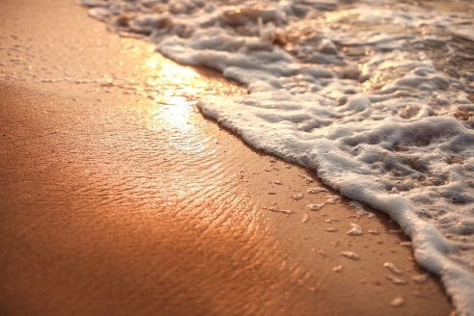
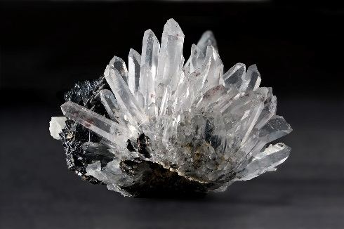
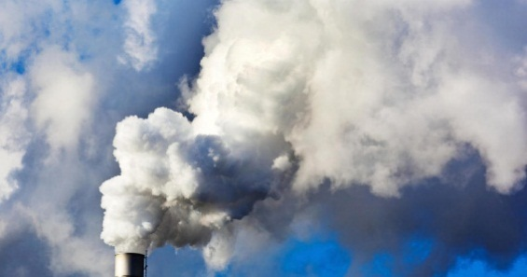
Основные классы неорганических веществ
Подчеркните общее в формулах:
Na₂O; SO₂; CO₂; N₂O₅; P₂O₅; K₂O; NO₂; B₂O₃; CaO; CuO; Cr₂O₇
Рассмотрите рисунки составьте рассказ «Оксиды в природе», их применение
В минеральной воде я бурлю,
В топочном газе – летаю.
Растениям пользу несу
Пожар затухать заставлю
Дополните предложения, вставьте пропущенные слова

Slide 15
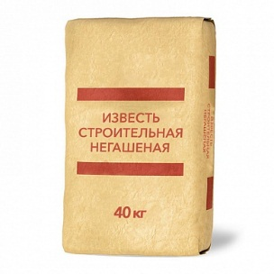
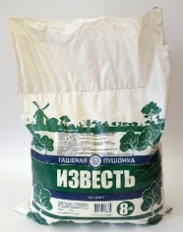
Оксиды
Несолеобразующие – не взаимодействуют с основаниями и кислотами
Солеобразующие – взаимодействуют с кислотами или основаниями и образуют соли
солеобразующие оксиды, проявляющие в зависимости от условий либо осно́вные, либо кислотные свойства
Кислотные оксиды солеобразующие оксиды неметаллов или переходных металлов в высоких степенях окисления
Основные оксиды - это солеобразующие оксиды металлов, которым соответствуют основания
Приведите примеры реакций, согласно химическим свойствам основных оксидов:
Основный оксид + кислота = соль + вода=
+ вода

Slide 16
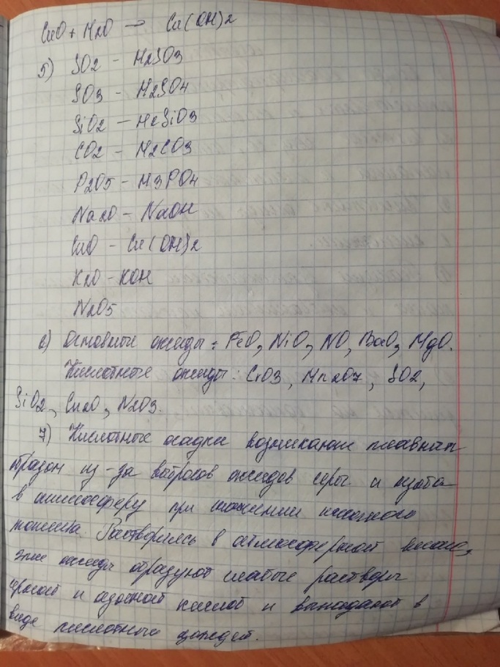
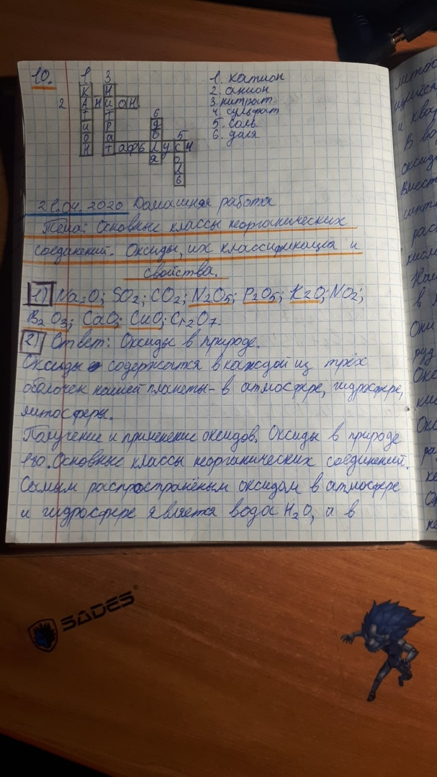
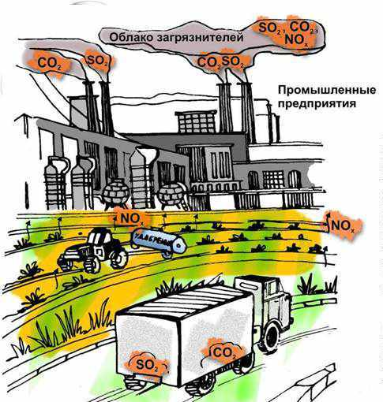
4) Соотнесите формулу оксида и соответствующего ему гидроксида:
6) Из перечня формул выпишите отдельно формулы основных и кислотных оксидов:
SiO₂ ;СO₂; MgO; Mn₂O₇; Cu₂O; SO₂; FeO; N₂O₃; K₂O; NiO; Na₂O; NO; BaO.
Кислотные оксиды | Основные оксиды
дополнительно
7) рассмотрите рисунок, составьте рассказ: образование кислотных дождей и их последствия для окружающей среды

Slide 17
Основные классы неорганических веществ
Составьте формулы оксидов, которые соответствуют данным основаниям по образцу
KOH - K₂O
По количеству гидроксильных групп гидроксиды бывают:
Одноосновные - приведи пример_____________
Двух –
закончи предложения основания -____________________________
Растворимость в воде:
Нерастворимые:
Растворимые:
Исключите лишнее из представленного ряда
Впишите недостающие слова:
, Кислоты – это сложные химические вещества состоящие из
и кислотного остатка
HNO₃ NaCl HCl Na₂O H₂SO₄ HNO₃ H₂S HI KOH HBr Ca(OH)_{2,} Ba(OH)₂
H₂SO₄ HNO₃ H₂S HCl HI H₃PO₄ NHO₂ H₂SO₃ HCl HF

Slide 18
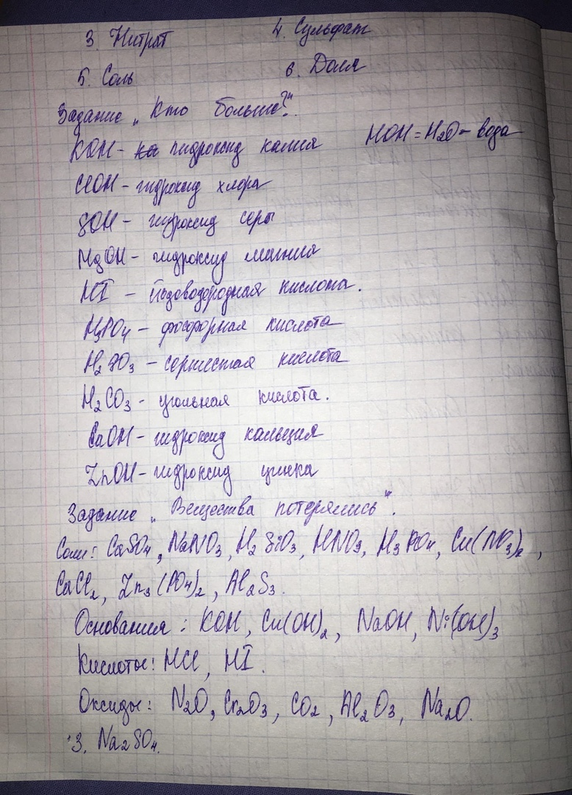
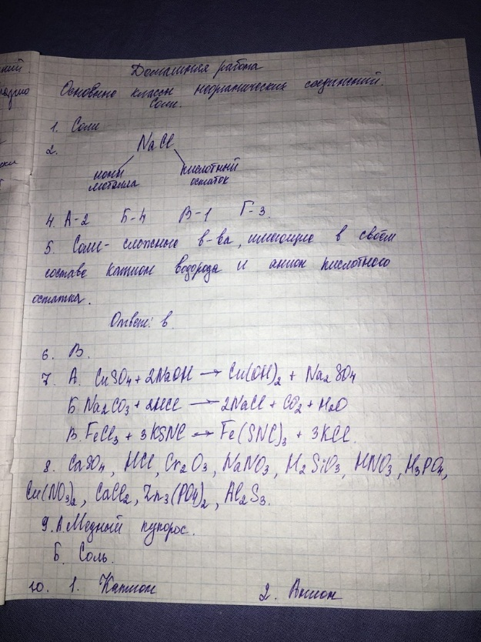
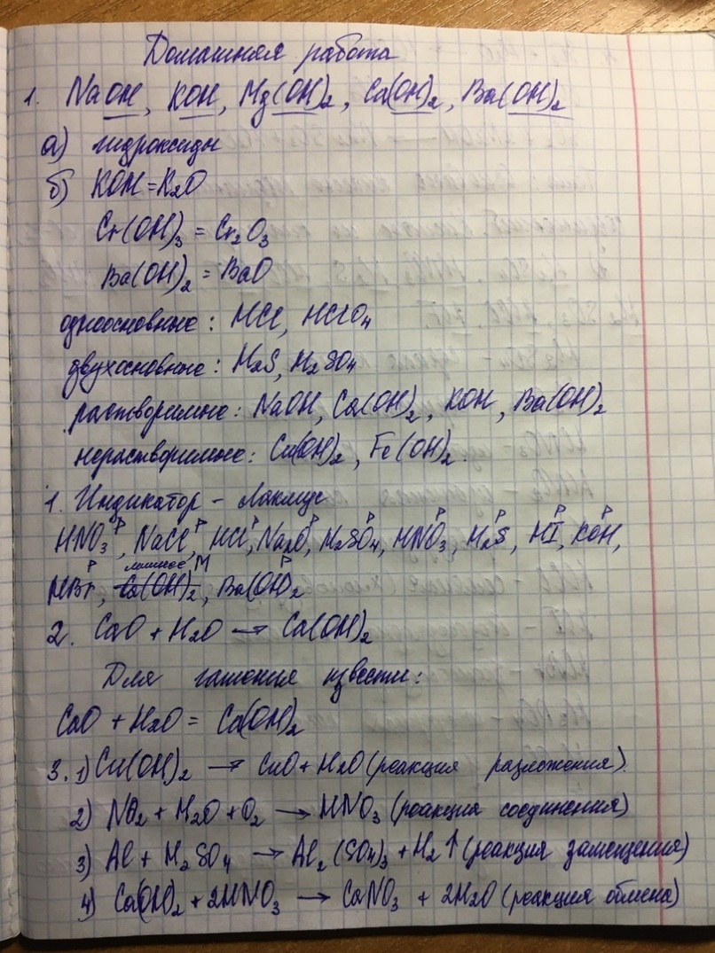
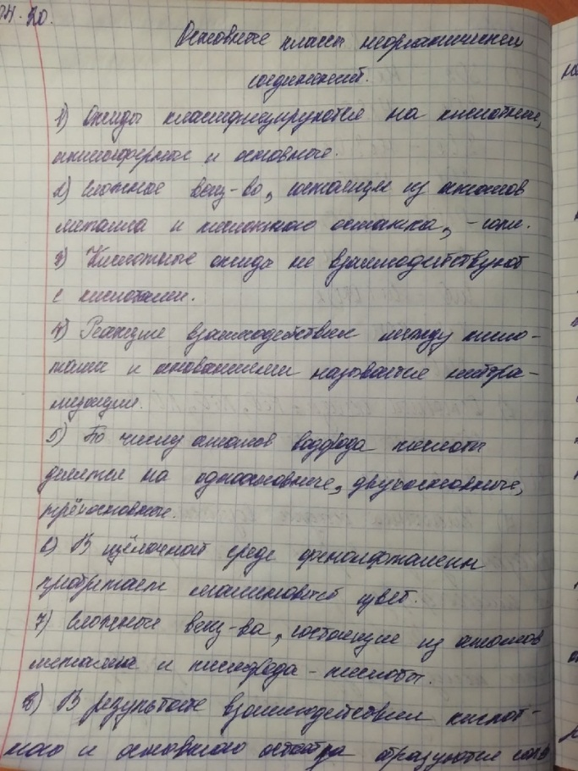
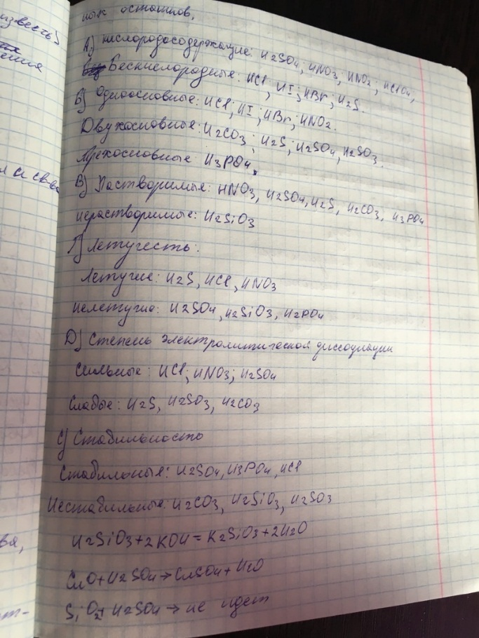
Содержание урока

Slide 19
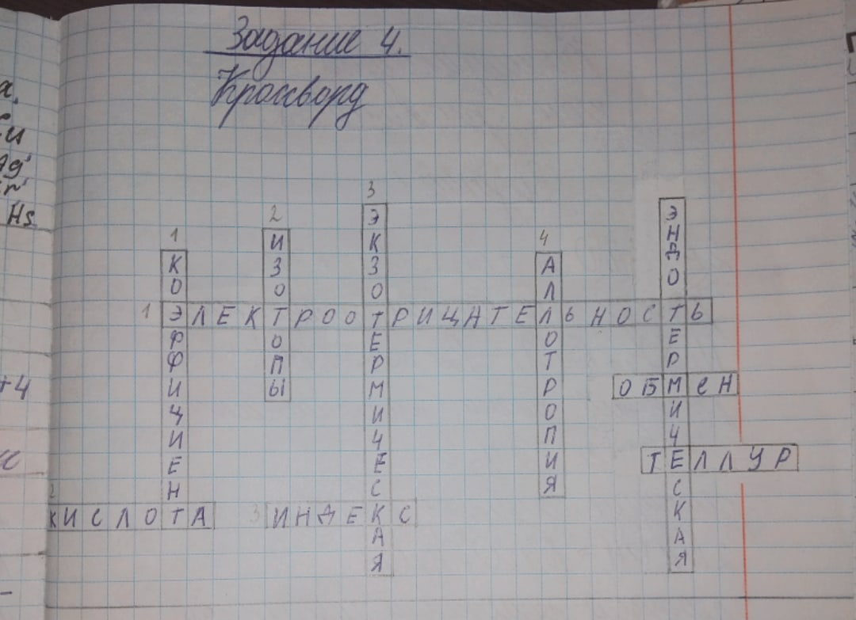
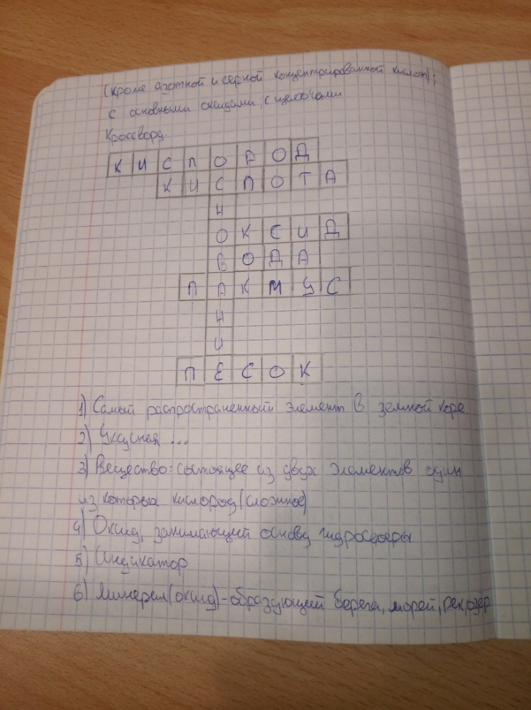
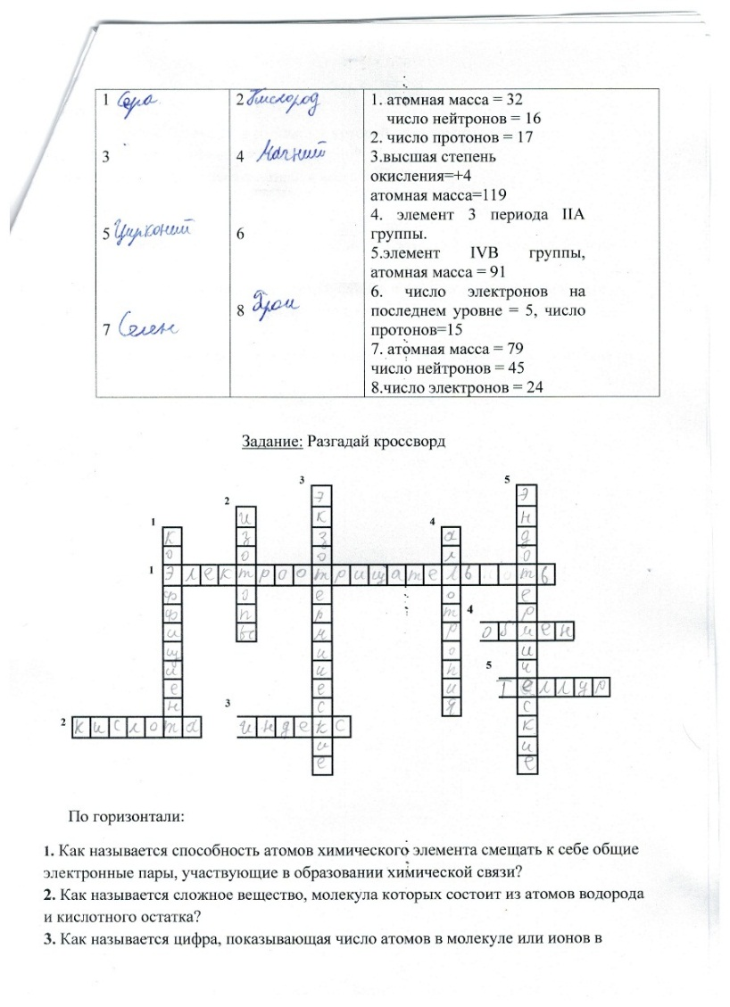
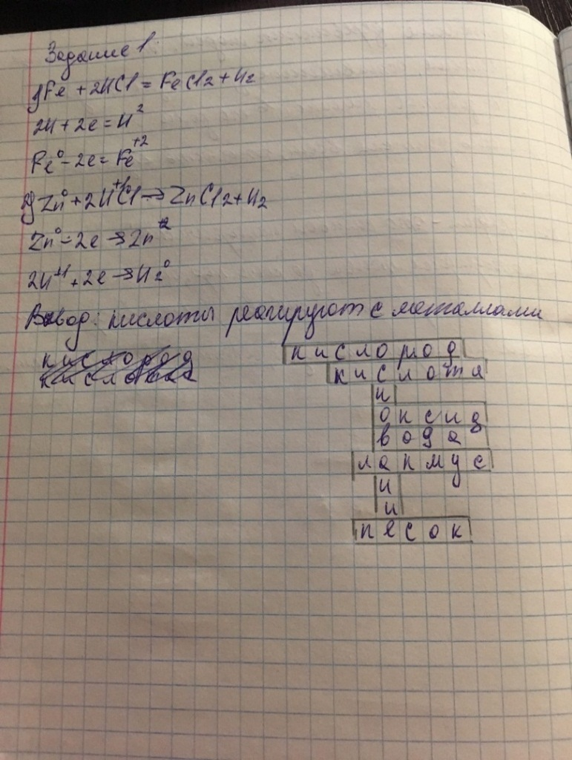
Кроссворды

Slide 20
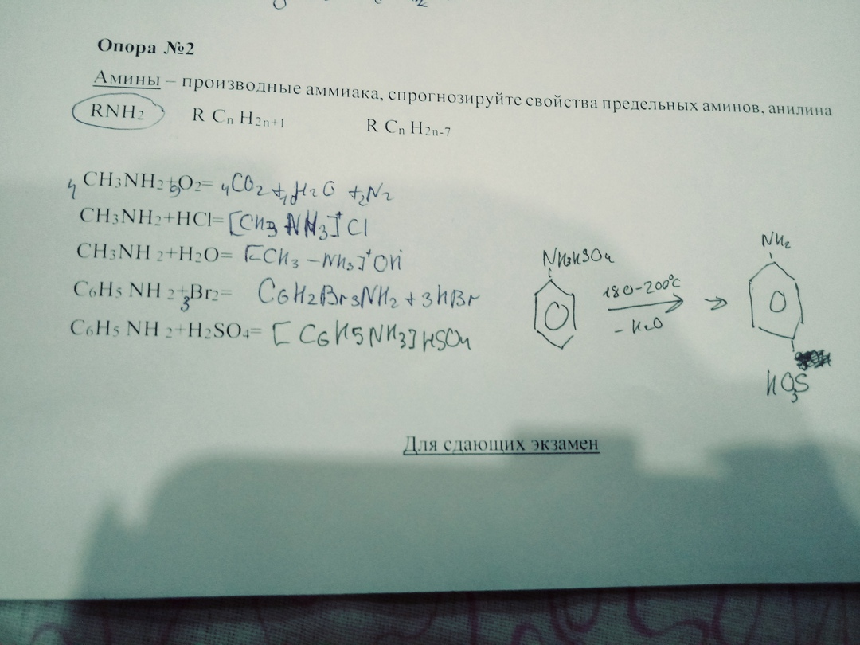
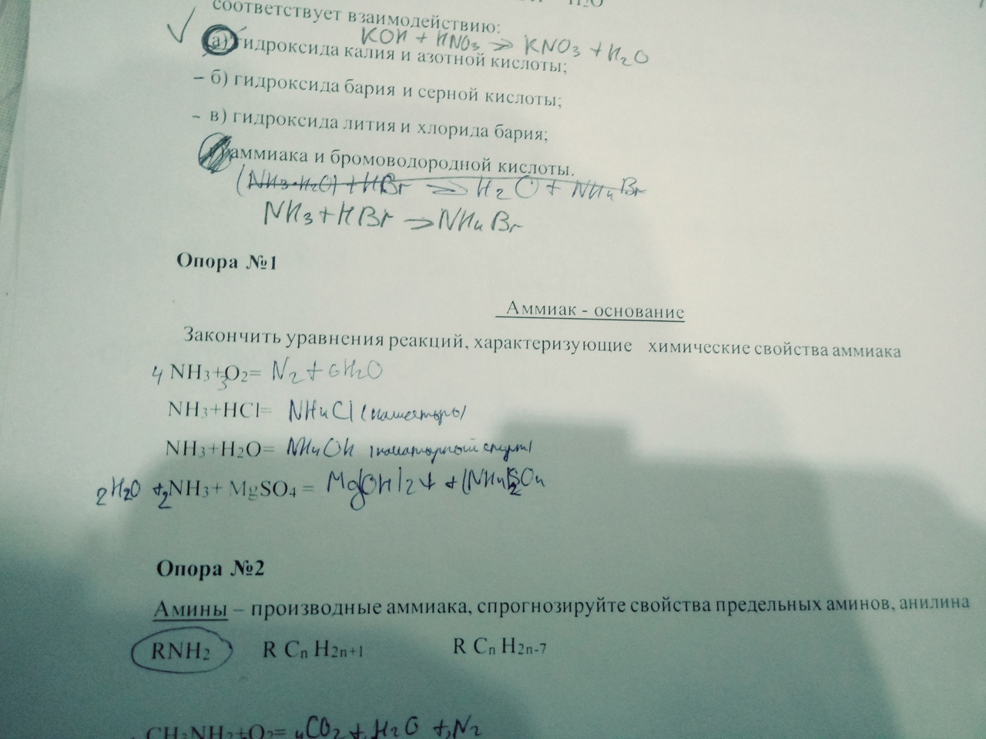
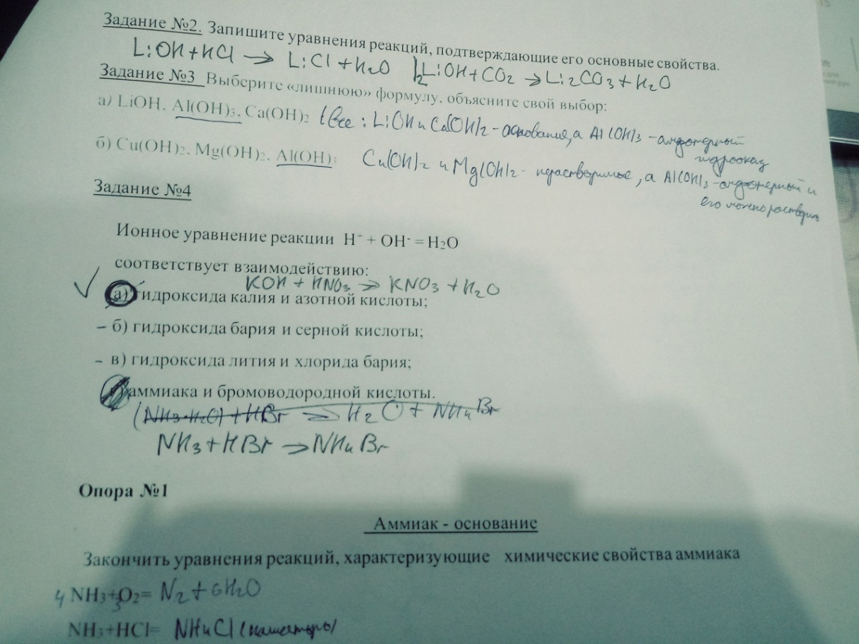
УДЕ

Slide 21
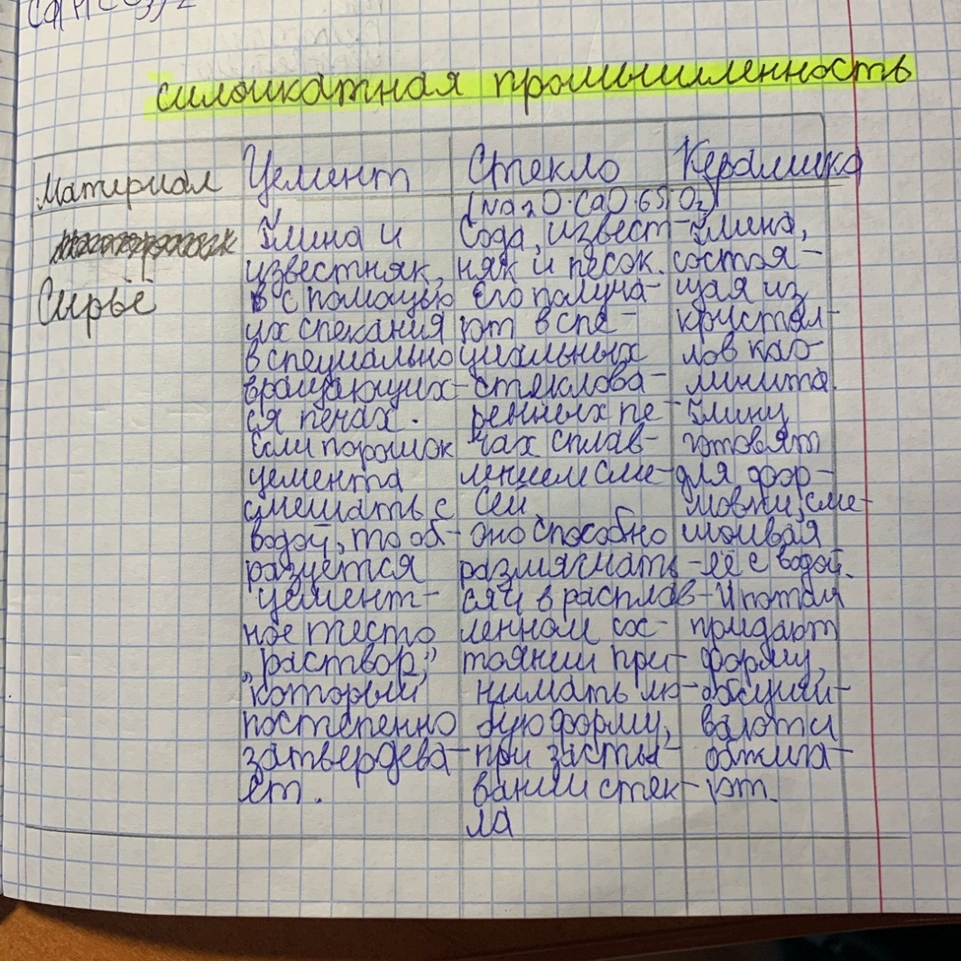
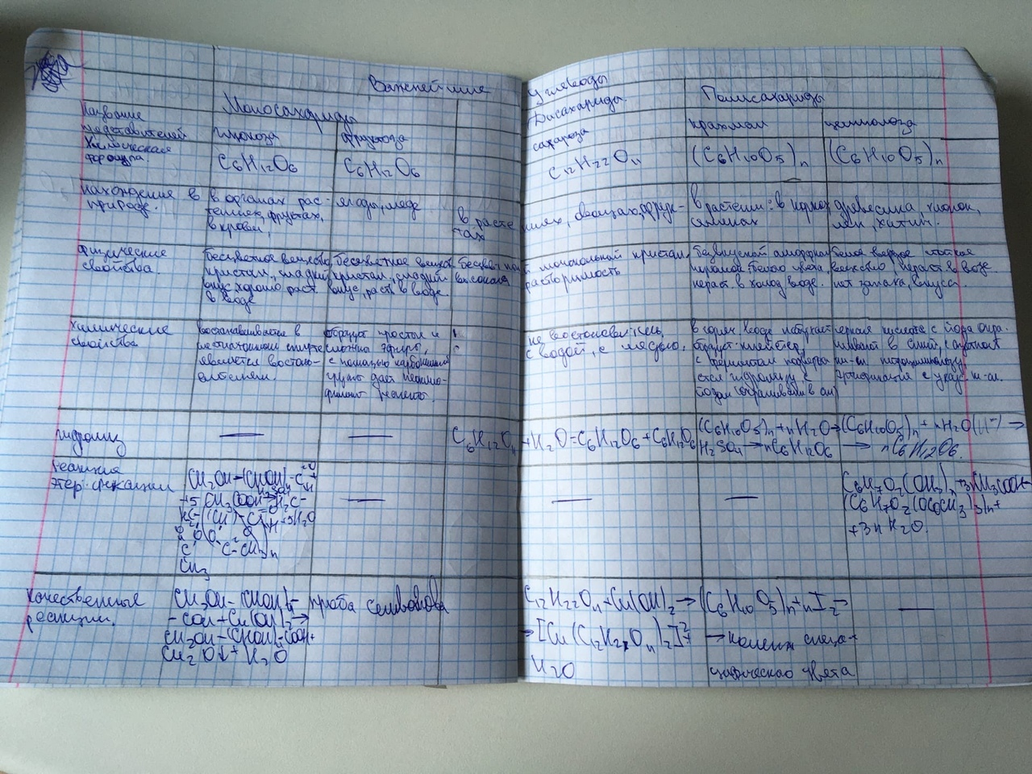
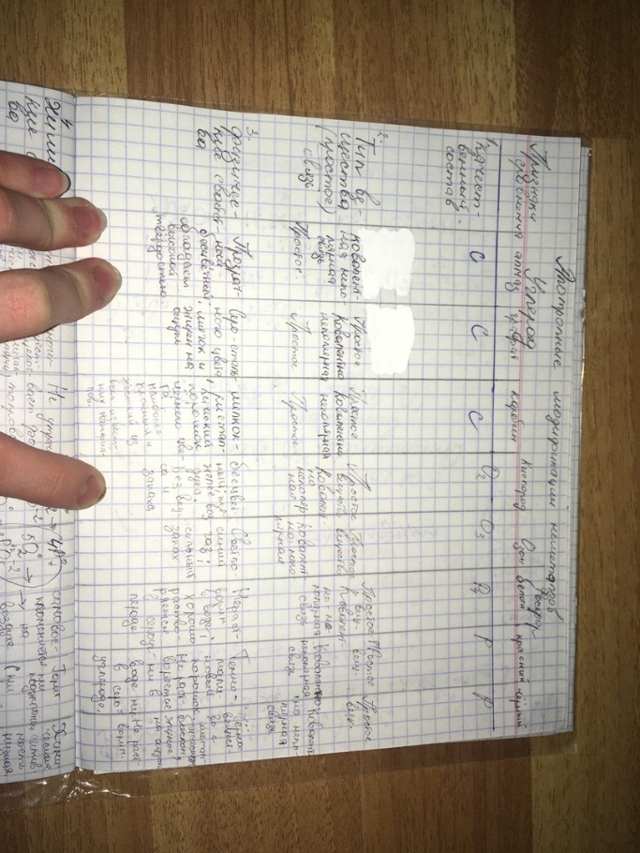
Работа с таблицами

Slide 22
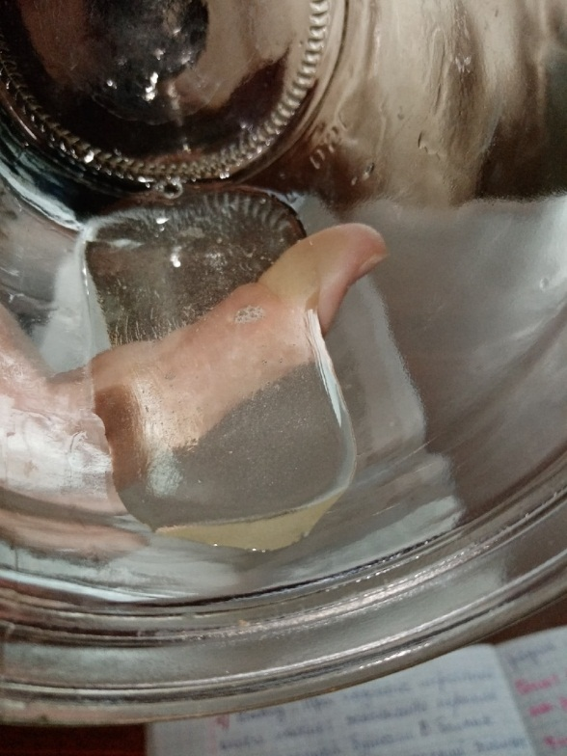
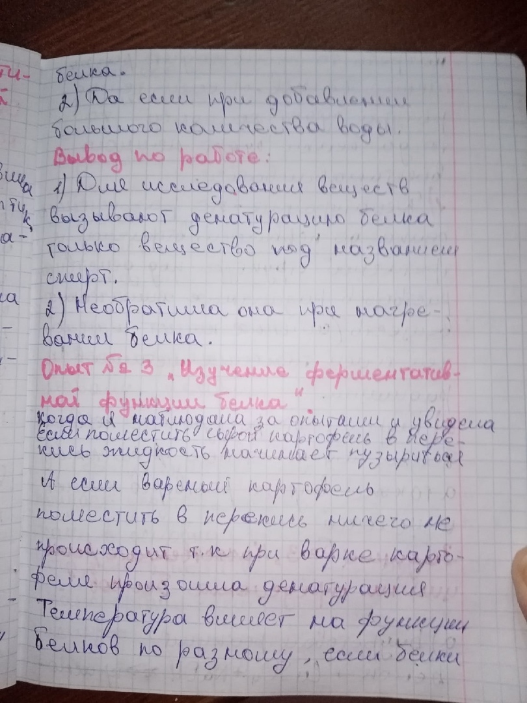
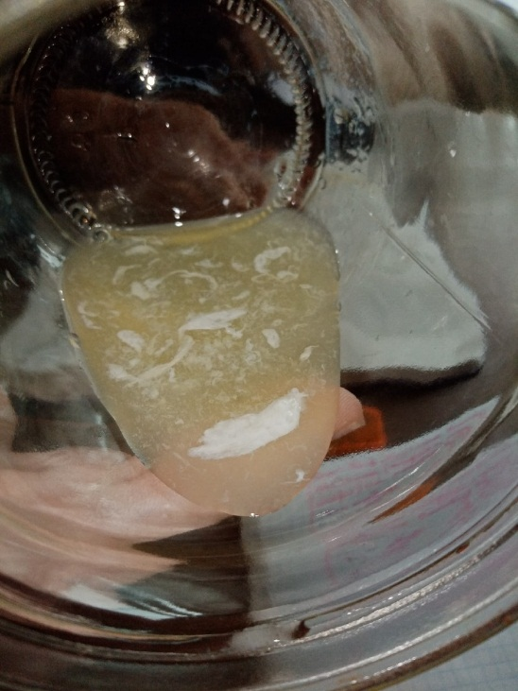
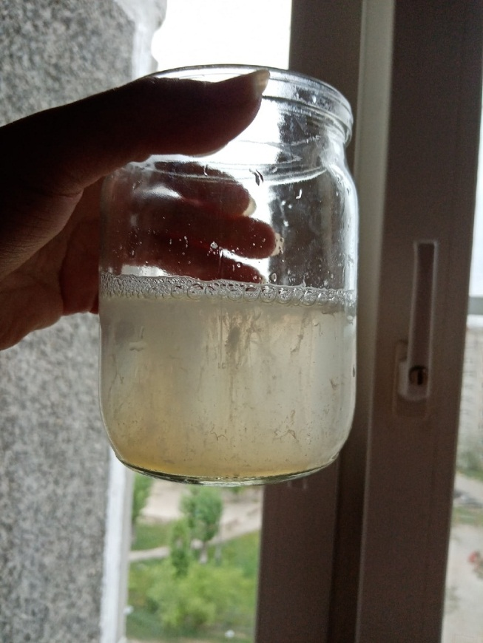
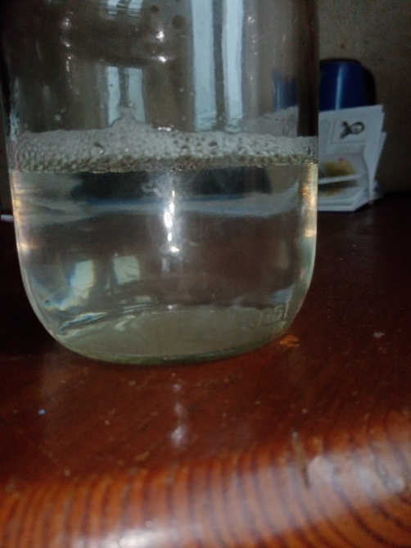
Домашний эксперимент

Slide 23
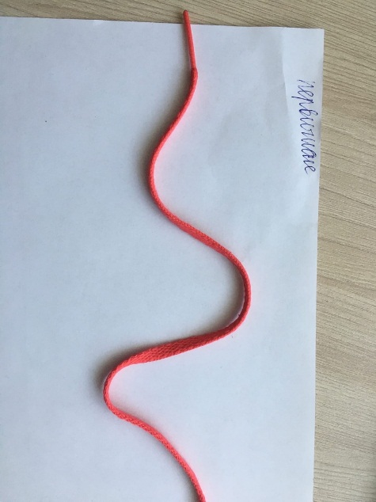
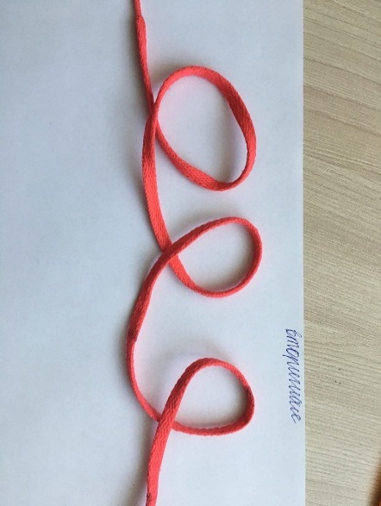
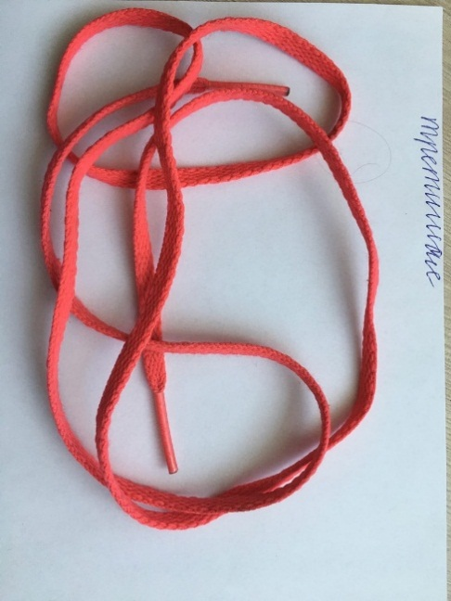
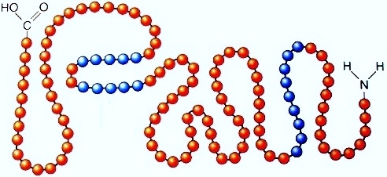
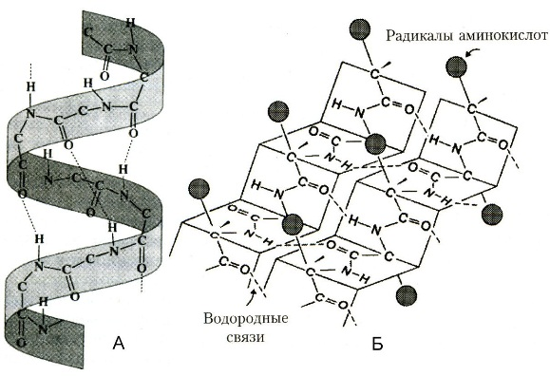
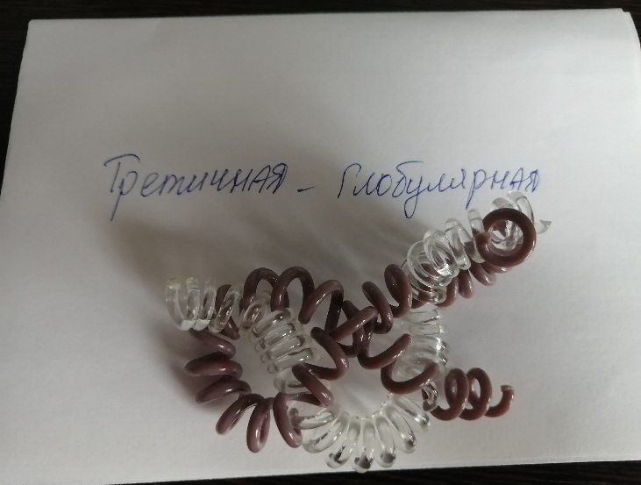
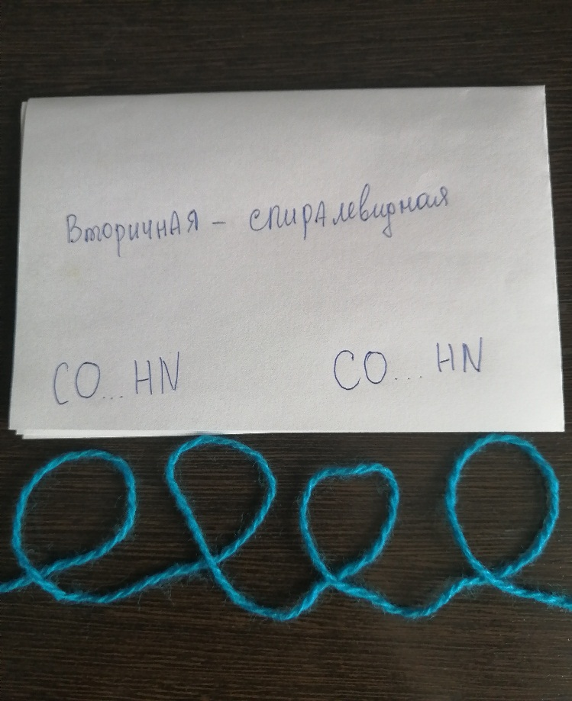



Структура белковой молекулы | Вид структуры | Тип связи, определяющий структуру
Первичная |  | Пептидная связь
Вторичная |  | Внутримолекулярная водородная связь
Третичная |  | Дисульфидная и ионная связь
Четвертичная |  | Водородная связь

Slide 24




Практические работы

Slide 25





Slide 26




Slide 27
Результат
Умение работать с письменными алгоритмами и инструкцией.
Развитие приемов учебной деятельности.
Развитие зрительного восприятия и узнавания, памяти и внимания.
Повышения уровня развития, концентрации, объема, переключения и устойчивости внимания.
Повышения уровня развития логического мышления.
Развитие наглядно-образного и логического мышления.
Развитие личностно-мотивационной сферы
Развитие восприятия и ориентировки в пространстве.
Формирование обобщенного представления о свойствах предметов и явлений.

